Slide 1


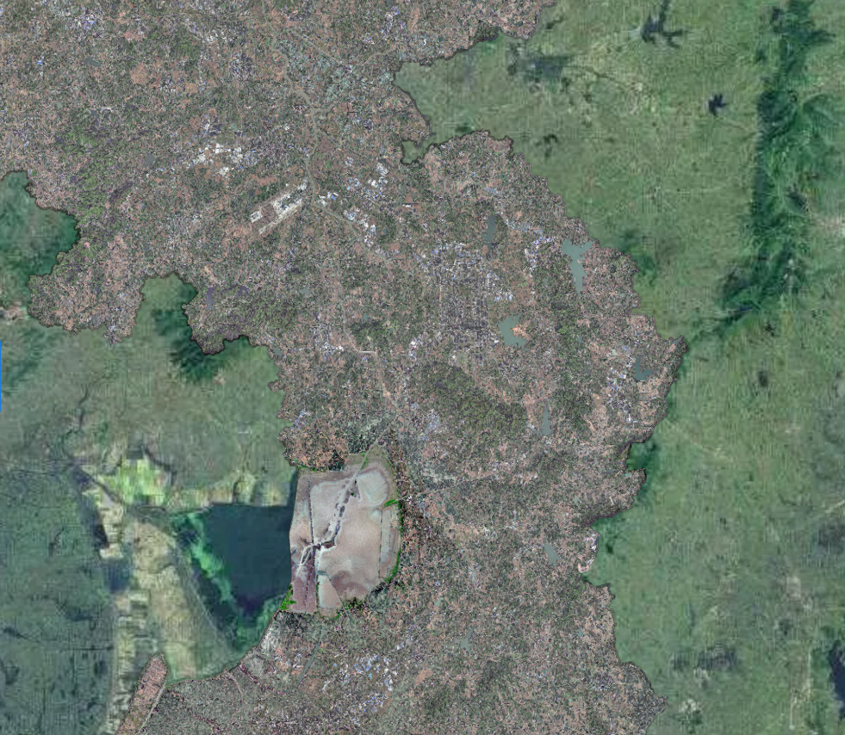
前言
为促进产业高质量发展，我局会同溧水区人民政府开展了《南京溧水高新区控制性详细规划及城市设计整合规划》NJLSb020-09规划管理单元图则技术修正工作。
根据《中华人民共和国城乡规划法》《南京市国土空间规划条例》，现将《南京溧水高新区控制性详细规划及城市设计整合规划》NJLSb020-09规划管理单元图则技术修正成果向社会予以公布。
南京市国土空间规划编制成果公布
《南京溧水高新区控制性详细规划及城市设计整合规划》NJLSb020-09规划管理单元图则
技术修正
说明
1、本规划是城市发展的控制与引导性文件，不代表具体的项目实施计划和实施方案。一旦有建设行为，应依据批准的具体项目建设方案实施。
2、国土空间规划是不断优化更新的过程，规划内容以南京市规划和自然资源局存档备查的最新版本为准，同一地区同内容深度规划若有更新，南京市规划和自然资源局将依法及时在网站上公布，本材料自动作废。
3、本材料版权及解释权归南京市规划和自然资源局所有，未取得版权人的书面授权，谢绝改变、分发、发布或使用本材料图文资料。
地 址：南京市鼓楼区中山路171号
邮 编：210005
网 址：http://ghj.nanjing.gov.cn
咨询电话：56618702
南京市规划和自然资源局 二O二六年六月

Slide 2
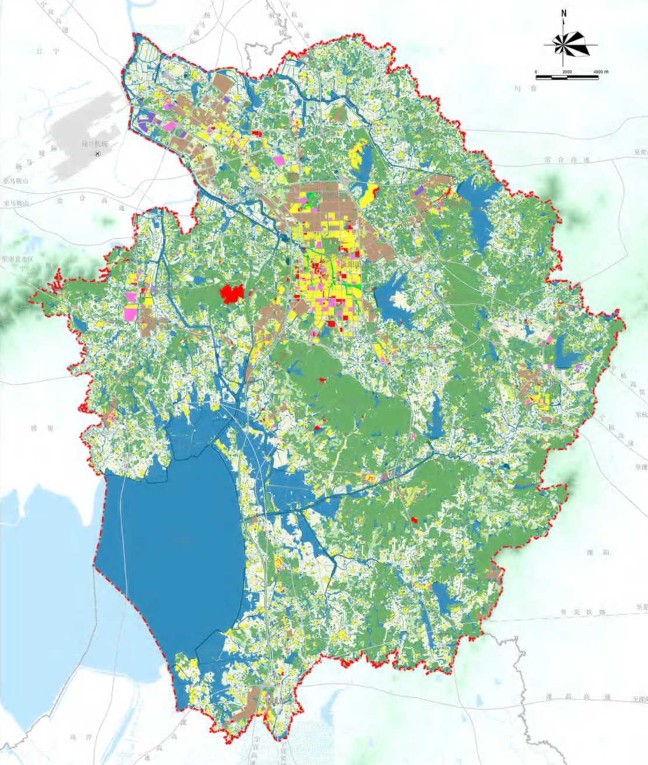
《南京溧水高新区控制性详细规划及城市设计整合规划》NJLSb020-09规划管理单元图则技术修正
区位
图则技术修正内容
NJLSb020-09规划管理单元图则位于溧水开发区，东至新能源大道，西至一干路，南至长乐大道，北至河头路，图则总用地面积约152.57ha。
用地面积调整：
09-12地块用地面积为171813.75㎡。
规划指标调整：
新增09-30地块，用地面积为32123.92㎡，容积率≤2.5，建筑高度≤24米，建筑密度和绿地率不作要求，新增备注：地块总体高度控制在24米以内，局部可突破24米但不超过30米。
NJLSb020-09
规划管理单元图则
09-12地块
用地面积：17.18ha
用地性质：M1
容积率：≤2.5
建筑密度：——
建筑高度：≤24m
绿地率：——
新能源大道
河头路
本图则在溧水区的位置
09-30地块
用地面积：3.21ha
用地性质：M1
容积率：≤2.5
建筑密度：——
建筑高度：≤24m
绿地率：——
备注：地块总体高度控制在24m以内，局部可突破24m但不超过30m
NJLSb020控规单元
一干路
S243
沂湖路
长乐大道
NJLSb020-09
规划管理单元图则
淮 源 大 道
润 淮 大 道
河头路
宁 宣 高 速
一干路
长 乐 大 道
新能源大道
技术修正范围
批准单位 | 南京市规划和自然资源局
批准文号 | 宁规划资源办〔2026〕17号
本图则在NJLSb020控规单元的位置
单元图则范围

